Slide 1
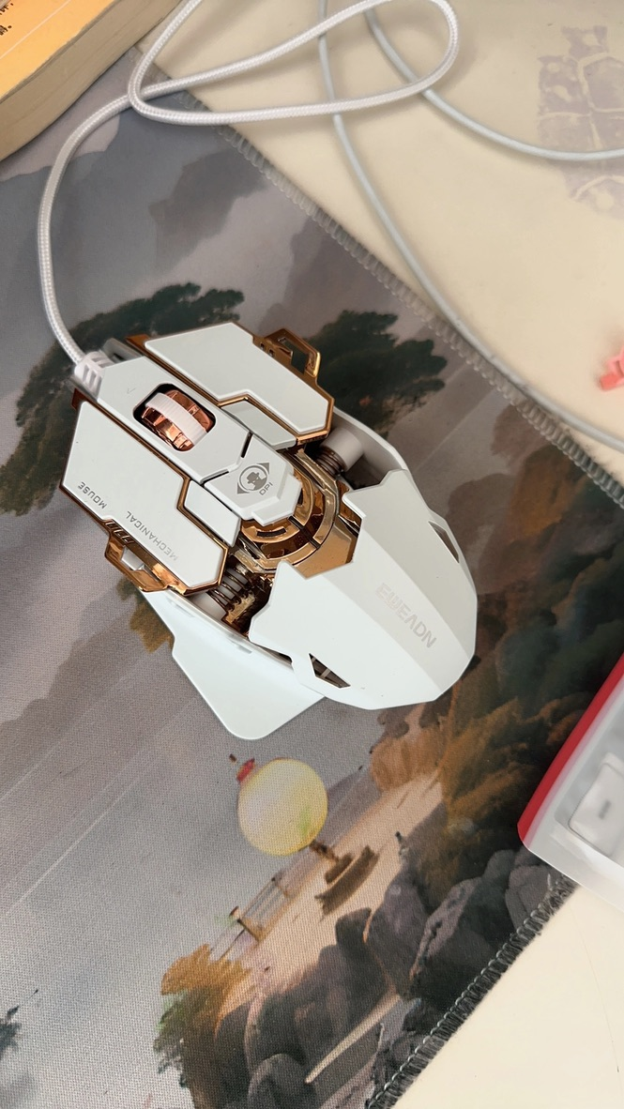
机械风游戏鼠标介绍
用户设备展示 | 产品风格说明
关键词：机械风 / 科幻外观 / 白金配色 / 有线电竞
适用场景：办公、游戏、桌搭展示

Slide 2
外观设计亮点
• 机甲切面造型：线条硬朗，辨识度高
• 白色主体 + 金属金点缀：视觉高级感强
• 镂空与机械结构元素：强化“科技装备”观感
• 编织线有线连接：稳定传输，适合长时间使用

Slide 3
功能与使用体验（基于图片可见）
• 中部可见 DPI 按键/标识：便于切换灵敏度
• 滚轮区域金属质感明显，反馈预期更清晰
• 人体工学侧翼设计：增强手掌承托感
• 有线鼠标特性：低延迟、不断连、无需充电

Slide 4
目标用户与场景
目标用户：电竞玩家、数码爱好者、桌搭用户
核心场景：FPS/MOBA 游戏、日常办公、直播出镜
选购动机：颜值高、个性强、兼顾操作与展示价值

Slide 5
30秒介绍话术（可直接讲）
这款鼠标主打机械科幻风设计，白金配色非常抓眼。
它采用有线连接，稳定低延迟，适合游戏和重度办公。
中部有DPI切换，配合整体人体工学造型，兼顾手感和效率。
如果你重视桌面颜值+实用性，这款会是很好的选择。

